Slide 1
Progetto Secure System Design
Barletta Marco M63001018
Corvi Riccardo M63001003
Prof.ssa Valentina Casola
A.A. 2020/2021

Slide 2
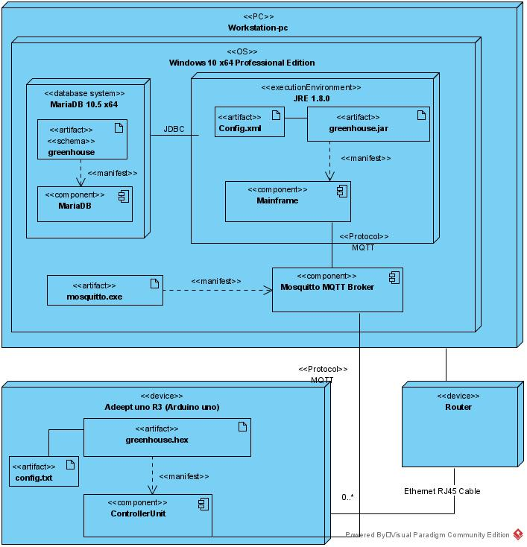
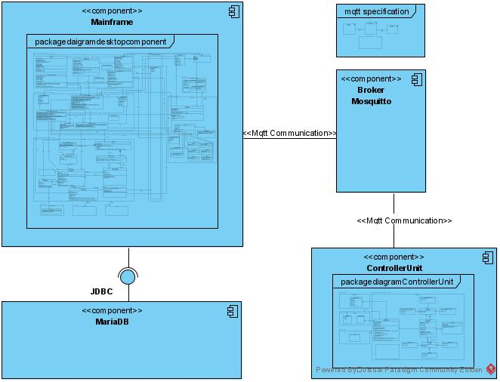
L’architettura precedente

Slide 3

Business requirements
Ristrutturazione per l’esposizione dei servizi in maniera remota con REST API
Management delle policy di sicurezza, più complesse, in maniera flessibile, non integrate nel codice
Problemi di sicurezza derivanti dal collegamento a internet
Problemi di sicurezza all’interno dell’azienda prima ignorati per la ridotta dimensione della stessa
Problemi:
Log-in tramite email e password in maniera artigianale, con password salvate sull’unico database presente.
Controlli per matching dei ruoli embedded nell’interfaccia grafica.
Attributo stringa di tipo ruolo.
Nessuna sicurezza nelle comunicazioni.

Slide 4
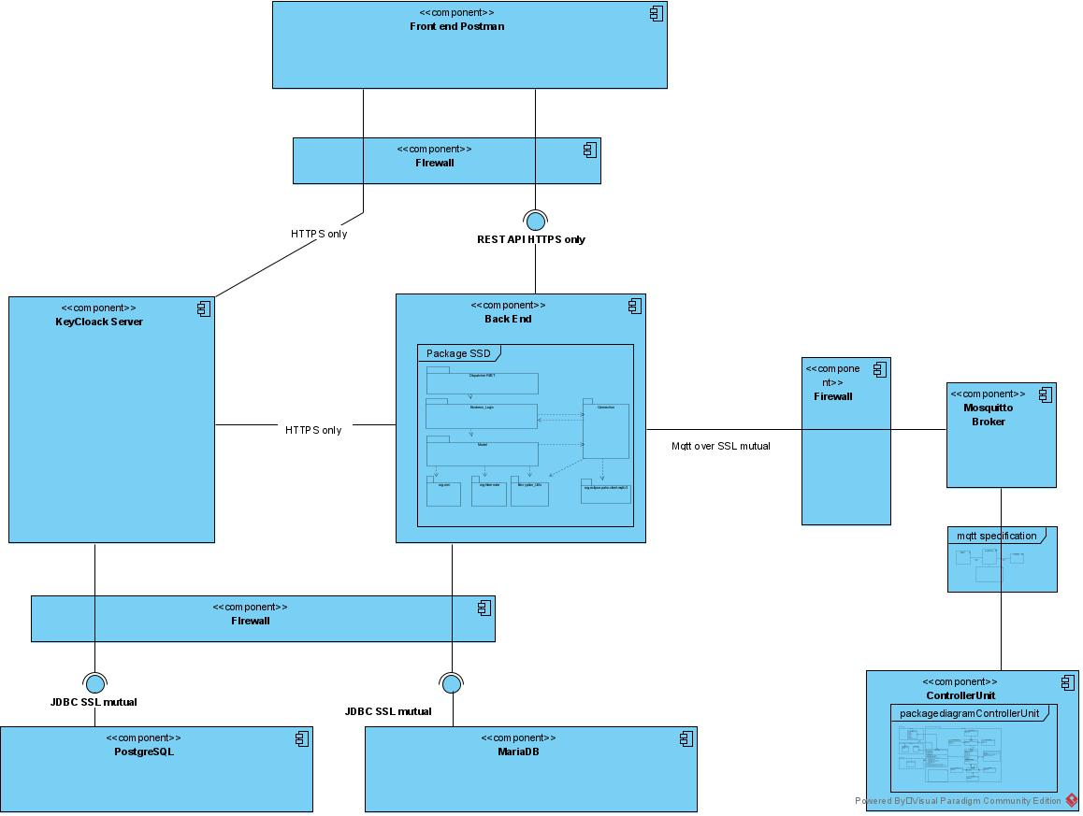
La nuova architettura
Come fare il deploy?

Slide 5

Traduzione dei requisiti di alto livello
Partendo da un file che descriveva dei possibili requisiti di alto livello, siamo andati a valutare i controlli del NIST 800-53 riguardanti le famiglie AC, IA ed SC per avere una prima guida sui provvedimenti da applicare.
Abbiamo raggiunto la baseline low in tutti i controlli possibili, fatta eccezione per controlli non applicabili nel nostro caso, per il tipo di istituzione presa in considerazione (non siamo un ente federale degli USA ☺), o perché non avevamo a disposizione l’hardware necessario, ad esempio i token hardware.
In alcuni controlli, inoltre raggiungiamo anche dei livelli middle ed in alcuni casi estremi anche high.
Lo standard NIST è stato utilizzato come linea guida per la traduzione di quelli che erano i requisiti di alto livello in requisiti di basso livello, che in più di una occasione ci hanno portato ad effettuare considerazioni e modifiche su più livelli dell’architettura, o come i requisiti IA portano dei cambiamenti a tutti i livelli del software.

Slide 6
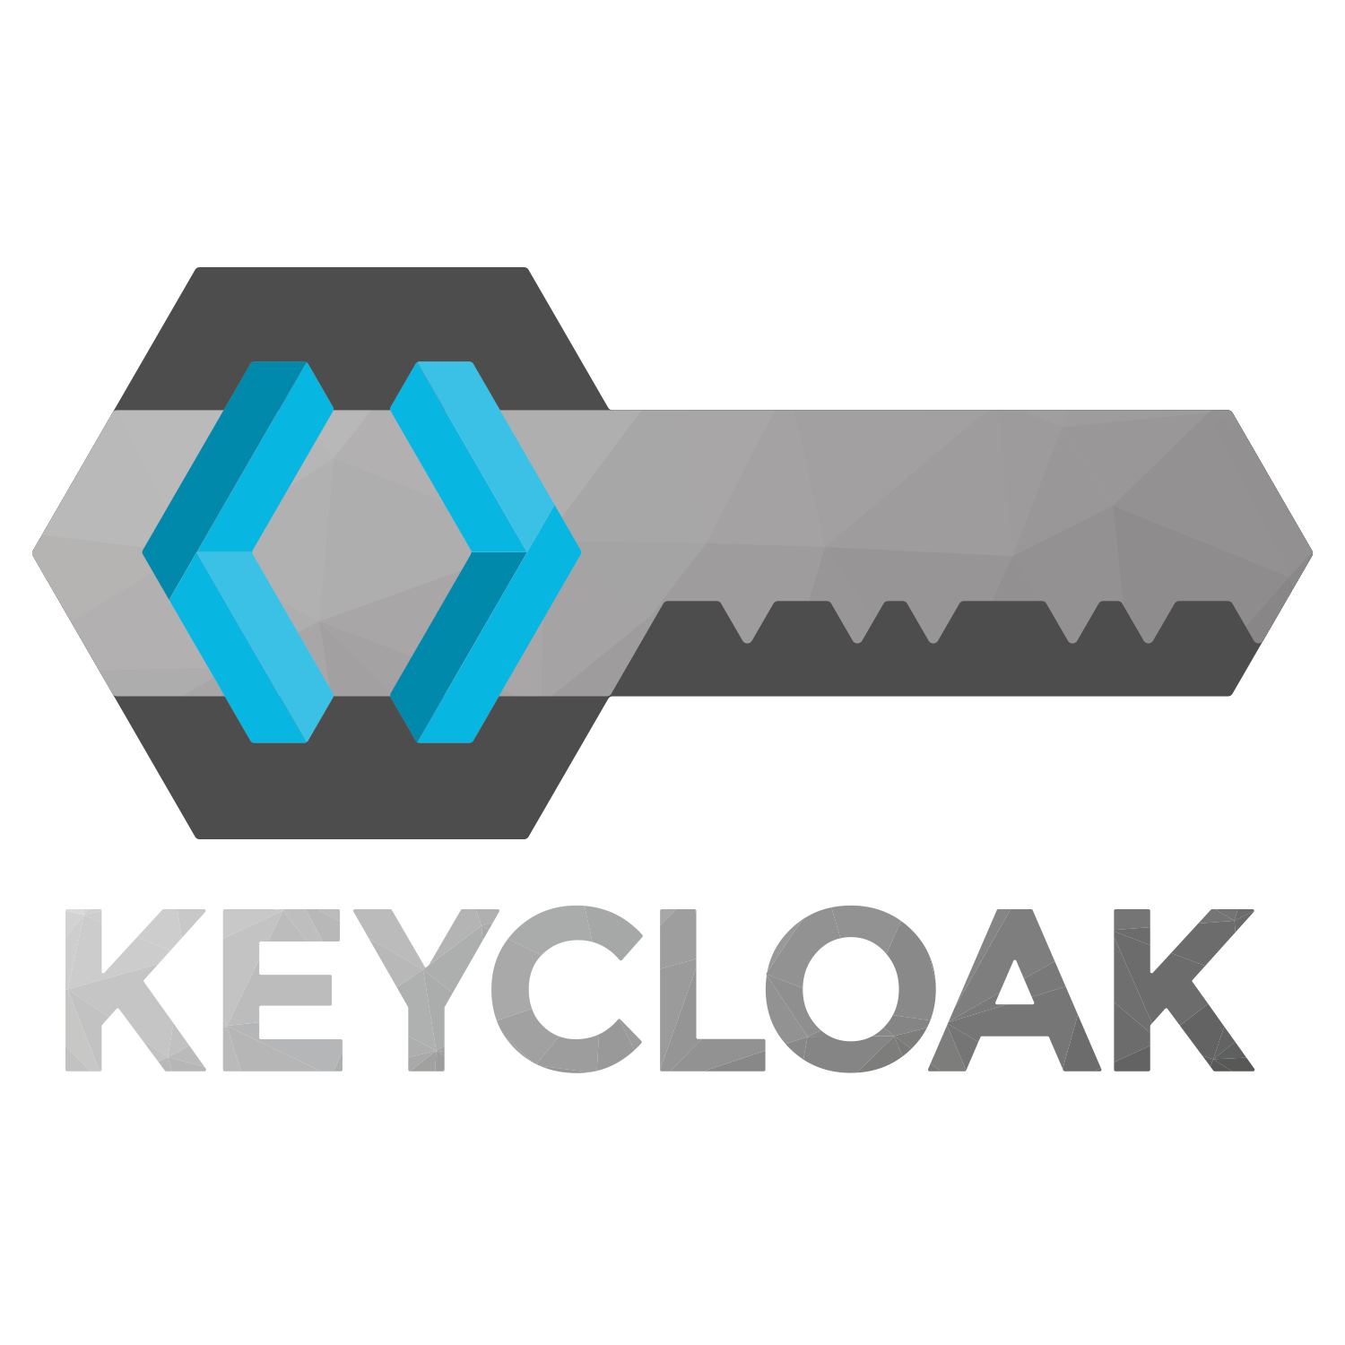
Access control
AC-2 Access enforcement, AC-3 account management: Il tool utilizzato per coprire gran parte di questi due requisiti è stato Keycloak, che svolge il ruolo di Identity provider e di Authorization server all’interno della nostra applicazione. Sono stati definiti dei ruoli degli utenti del sistema, oltre a definire degli account per gli utenti che hanno accesso fisico alla macchina (o alle macchine) host. L’amministratore della sicurezza è l’unico autorizzato alla creazione degli utenti del sistema. Inoltre per verificare l’utilizzo degli account questi sono soggetti ad auditing da parte di keycloak. Sono state realizzate delle policy RBAC e delle policy ABAC scritte in JavaScript. Le richieste dirette ai path delle risorse vengono intercettate dall’adapter di Spingboot per Keycloak. Gli accessi ai database sono stati protetti tramite login, password, certificato e IP. Sono i server ad accedere ai database per conto degli utenti del sistema, solo loro ne hanno i permessi. Anche l’accesso al broker è stato protetto da Username, password e certificato e verificando la ACL Sono stati impostati anche i permessi per accedere ai file sensibili o file di configurazione, in modo che solo il processo proprietario possa leggerli e/o modificarli.

Slide 7
Access control
AC-6 Least privilege: E’ stata posta molta cura nel far sì che i permessi degli user siano i minimi necessari. Questo vale anche per gli utenti dei database, che hanno solo i privilegi strettamente necessari per il funzionamento. Gli utenti dei SO hanno i privilegi minimi rispetto ai file critici e sulle funzionalità di sicurezza. I container sono stati ricostruiti in modo da non far girare i processi come root.
AC-7 Unsuccessful logon attempts, AC-12 Session termination: Grazie alle funzionalità di Keycloak abbiamo impostato il numero di tentativi massimi per un arco di tempo. Ma anche controlli più fini, come sul numero di fallimenti in breve tempo. Inoltre, per gestire correttamente le sessioni, i token hanno una durata limitata, oltre alle sessioni che hanno una durata finita, diversa se la sessione è attiva oppure è in idle.
AC-21 Information Sharing: Tramite keycloak abbiamo potuto fornire ad un utente la possibilità di condividere una propria risorsa e gli scopes che vuole fornire su di essa ad un altro utente. Questo è possibile tramite le UMA resources.

Slide 8
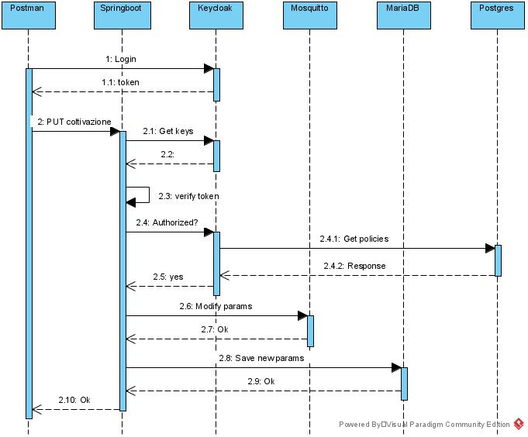
Flusso di esecuzione

Slide 9

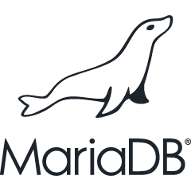
Identification and Authentication
IA-2 Users IA L’identificazione avviene tramite username e password. Inoltre, per i ruoli critici, l’autenticazione è effettuata con un secondo fattore che è un OTP tramite l’app FreeOTP. Tramite queste credenziali, Keycloak effettua rilascia un token che viene fornito al web-server, per l’autorizzazione e l’enforcement delle policy. Sono previste delle credenziali di accesso alla macchina fisica per il sistema operativo.
IA-3 Device IA: Le connessioni a MariaDB avvengono solo da parte del web-server per tutti gli utenti utilizzando un solo ID. La connessione con il broker mosquitto avviene tramite username e password, ed è necessaria la mutua autenticazione a livello di trasporto tramite certificati. Anche le connessioni tra Keycloak e Postgres e tra Spingboot e MariaDB sono in mutua autenticazione tramite SSL. Inoltre è previsto che le connessioni ai database provengano solo da IP predeterminati.

Slide 10


Identification and Authentication
IA-4 Identifier management: Per la gestione degli identificativi Keycloak tiene traccia degli user tramite degli ID univoci. Mentre i device sono univocamente identificati tramite IP e MAC all’interno della rete.
IA-5 Authenticator Management: Per la gestione degli elementi di autenticazione in questo caso è previsto sia di impostare dei vincoli di sicurezza minimi sulla password, in termini di numero minimo di caratteri e nel tipo di caratteri richiesti. Inoltre non possono essere usate le ultime 3 password utilizzate. Le password hanno un periodo di validità. Gli OTP possono essere facilmente aggiunti/rimossi in base alle esigenze.

Slide 11
System and communication
SC-7 Boundary Protection: Il progetto prevede un firewall perimetrale per il filtraggio di IP locali provenienti dall’esterno, e anche altri IP non voluti (DoS). Inoltre, se il deploy delle componenti è su macchine separate, la rete deve essere divisa in zone: una DMZ con i due server, una zona database e una zona per i microcontrollori e il broker. E’ stato filtrato il traffico verso l’admin console proveniente da IP non locali.
SC-8 Transmission confidentiality and integrity: Le comunicazioni sono solo su canali SSL, quasi tutte con mutua autenticazione e sono rifiutate connessioni in chiaro.
SC-12 Cryptographic key establishment and management: Le chiavi sono distribuite fisicamente, mentre nel caso di docker si utilizzano i docker secrets. Quando non è stato possibile salvare le chiavi in un keystore sono stati configurati i permessi del filesystem sui file e sulle cartelle coi privilegi minimi. E’ comunque necessario l’encrypt del disco. Le password per l’avvio del web server sono immesse da tastiera, salvate su un mezzo fisico diverso. Per MariaDB è presente un file cifrato con le chiavi per la cifratura delle tabelle.

Slide 12
System and communication
SC-13 Cryptographic protection: Keycloak salva le password sul database con hashing PBKDF2, con parametri regolabili. MariaDB viene cifrato con chiavi a rotazione. Il file XML di Spring è cifrato con PBEWithMD5AndTripleDES. Lo shared secret con Keycloak si trova cifrato in una variabile d’ambiente, decifrabile con la password inserita da tastiera. Le password per Mosquitto sono hashate con SHA-512-pbkdf2 in un file generato da mosquitto_passwd.
SC-17 Public key infrastructure certificates: I certificati sono autofirmati o firmati da una CA root dell’organizzazione. I common name sono delicati per via delle verifiche di validità. Per un deploy reale dovremmo far firmare i certificati della zona DMZ a una CA nota.
SC-28 Protection of information at rest: Le tabelle di MariaDB sono state cifrate con AES tramite il tool integrato. Postgres non consente cifratura out-of-the-box. E’ consigliabile quindi la cifratura del filesystem host. Per docker su Linux è possibile usare un plugin (Blockbridge) per cifrare i volumi. E’ stato cifrato il file di configurazione xml della serra, e i keystore sono cifrati con PBE.
SC-39 Process isolation: Dipendente dal deploy

Slide 13
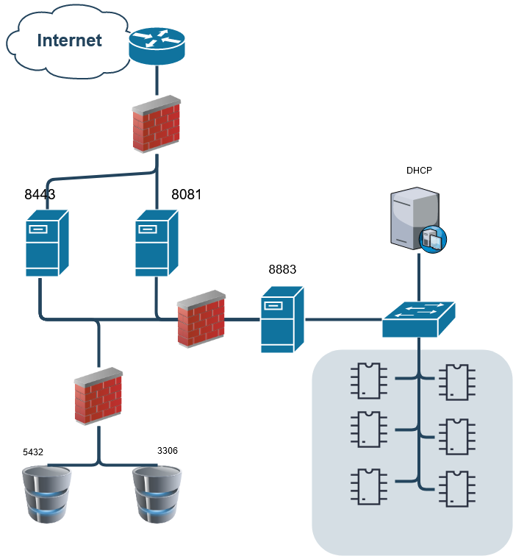
Deploy fisico
Tante macchine separate, un processo su ogni macchina.
Si possono mettere i server pubblici in DMZ e si possono creare zone all’interno della rete, prevedendo una futura espansione.
Si può assicurare l’accesso alla macchina fisica per i database e i nodi ‘non esposti’
MA
COSTOSO

Slide 14

Deploy fisico
Soluzione più economica: containers
Si può creare una docker network con tutti i componenti software necessari, uno in ogni container. Il deploy diventa molto semplice!
La docker network espone all’esterno solo i porti dei container ‘pubblici’. In questo modo sta tutto su un solo nodo fisico che espone solo le porte dei servizi pubblici.
Una docker network permette anche di scegliere su quale interfaccia di rete mappare i porti per la comunicazione verso l’esterno.

Slide 15
Criticità dei container
Sono necessarie particolari configurazioni sulla macchina host: (in Linux) creare un utente per ogni container e avviare ogni container mappandolo su un diverso host user, che deve avere permessi appropriati sui file.
Caricamento di informazioni sensibili nei container come variabili d’ambiente e secrets: sicuro a patto che non si riesca a ottenere una shell coi permessi del processo (o root) all’interno del container.
Meglio usare file .env per non lasciare le informazioni nel file di docker-compose.
Non bisogna caricare informazioni confidenziali all’interno dell’immagine!
Visibili dall’host con docker inspect, che però richiede i permessi di host sudo… in quel caso abbiamo ben altri problemi!

Slide 16
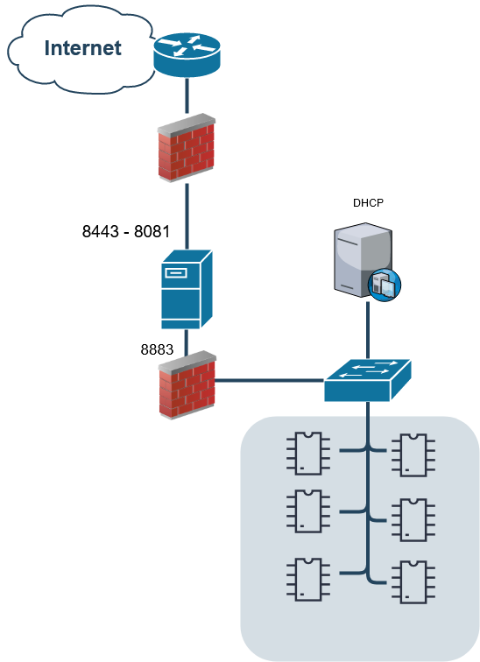
Criticità dei container
Tuttavia in caso di privilege escalation un utente root nel container può fare richieste al kernel host. Coi permessi giusti sulla macchina host si ha il controllo su tutto il sistema.
Non sono macchine virtuali! Non è necessario bucare VM kernel e hypervisor kernel.
Per il deploy è bene che il server abbia due schede di rete, una connessa con l’esterno, una connessa con una rete locale isolata da internet. Il porto 8883 di mosquitto è esposto dalla docker network solo dal lato interno.
Al contrario i porti 8443 e 8081 solo all’esterno.

Slide 17
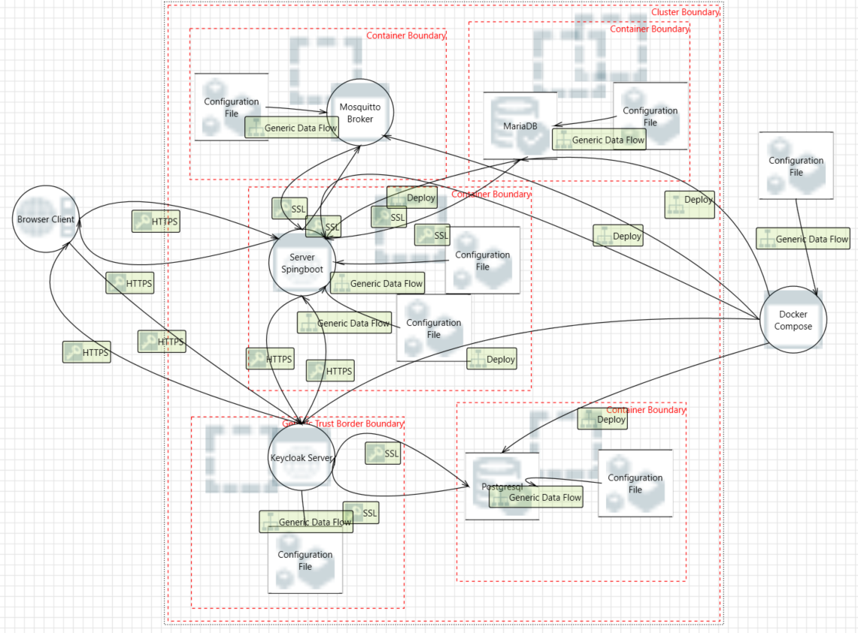
Vulnerability assessment- MS threats modeling

Slide 18
Vulnerability assessment
Sono stati trovati tanti threat, ma tutti simili poiché il modello è molto generico!
Tre categorie principali:
Deploy
File di configurazione
Rete
Threat riguardanti spoofing, DoS, availability, spoofing dei file di configurazione.
Alcuni threat sono stati mitigati, altri sono stati ritenuti improbabili poiché molto complessi da mettere in pratica come l’accesso al database che ha bisogno di vari fattori di autenticazione, oppure tampering su una connessione SSL.
Altri threat erano lievi o con nessuna conseguenza nel nostro caso: repudiation da parte dei server (ma a che servirebbe?).

Slide 19
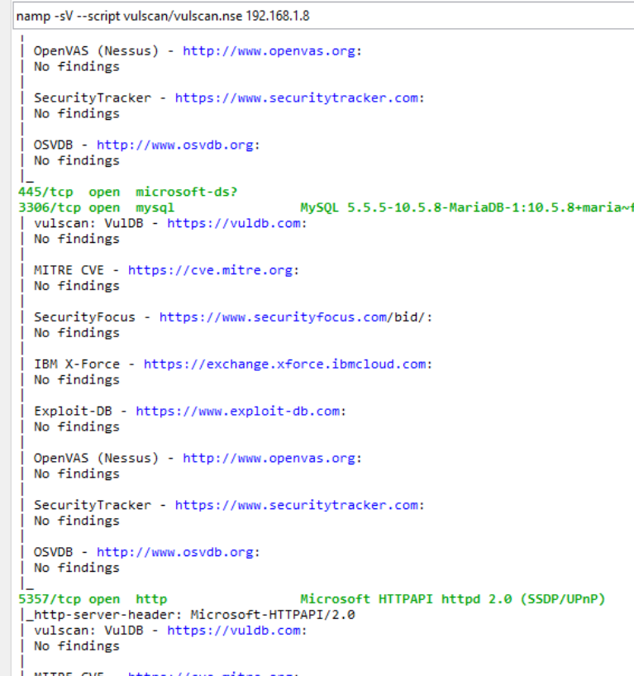
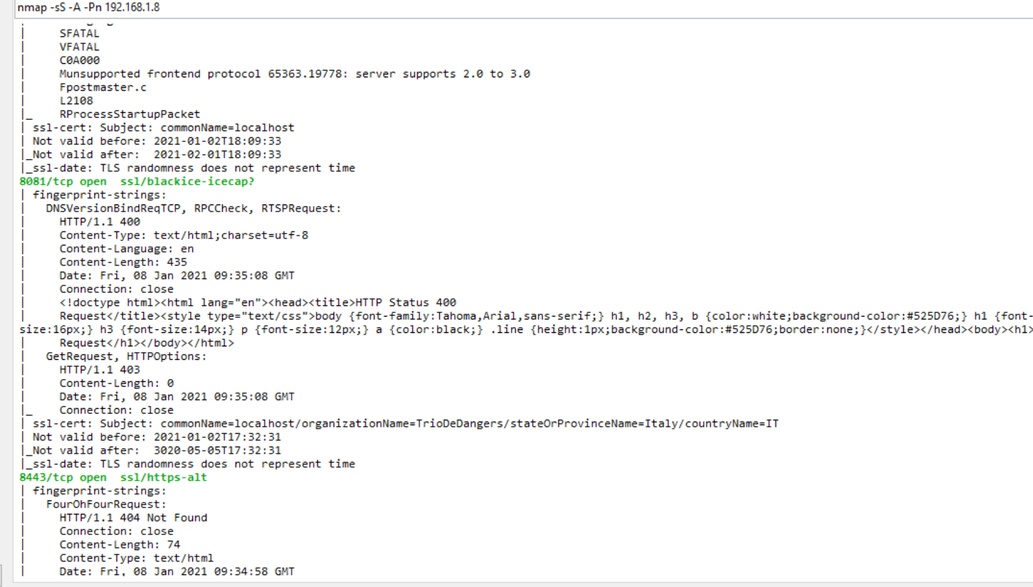
Vulnerability assessment -Nmap

Slide 20
Vulnerability assessment -Nmap
Scansione porte con Nmap, identificazione dei servizi running. Identificati i due database, una generica connessione SSL oltre a una incerta identificazione di Mosquitto (secure-mqtt)
Ricerca di relative vulnerability su CVE, OpenVas, IBM X-force e altri. Ricerca incrociata anche con il Metasploit framework.
Mitigation
Chiusura di porti lasciati aperti (9001 di Mosquitto).
Rimozione della password per il keystore dal file application.properties.
Alcuni threat riguardanti l’availability si possono risolvere con load balancer, oppure attraverso i services di docker.
Keycloak ha ancora una vulnerability riguardo l’input sanification su JSON, possibile mitigazione alla falla: proxy che fa data cleansing, anche se molto difficile da attuare. Altra vulnerability di Keycloak: nella versione 11.0.3 permetteva ad un utente con i soli diritti di visione delle risorse di modificarle. Visto che la complessità era bassa mentre l’impatto era molto alto, abbiamo dovuto eliminare questa vulnerability con l’upgrade alla versione 12.0.1.

Slide 21
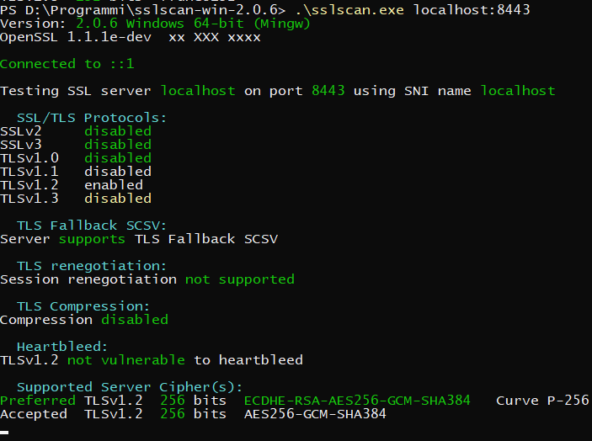
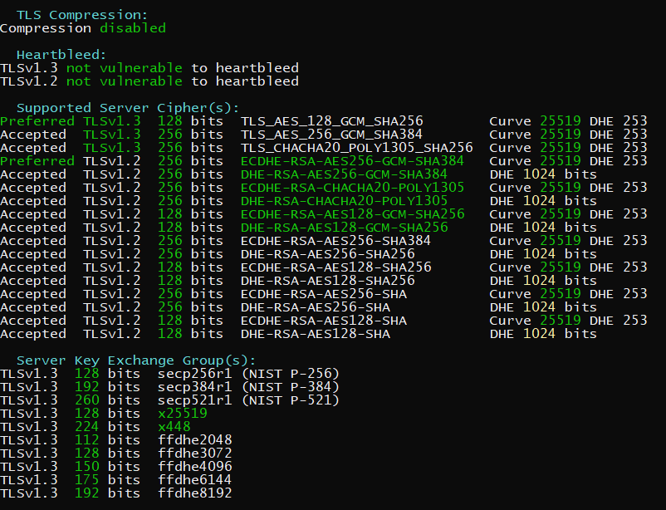
Vulnerability assessment –SSL scan
Per verificare il corretto settaggio di SSL è stato effettuata una scansione con SSL scan. In seguito alla quale è stato rimosso il supporto alle versioni di TLS più datate e alle cipher suite più deboli dei servizi esposti su internet. E’ stata anche configurata la connessione tra Springboot e Mosquitto per usare cipher suite molto robuste, così come con MariaDB e tra Keycloak e Postgres

Slide 22

Grazie per l’attenzione

